Slide 1

Приветствие

Slide 2

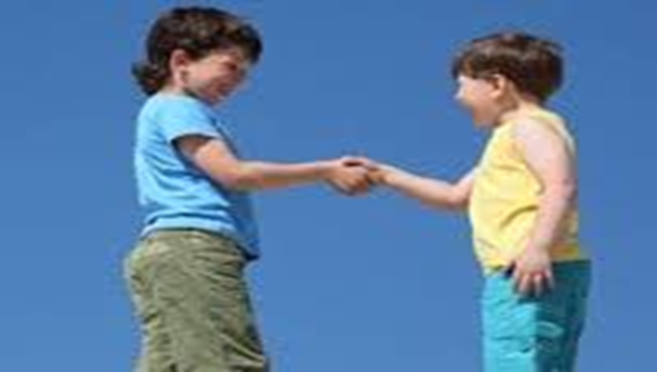
Здравствуй!

Slide 3
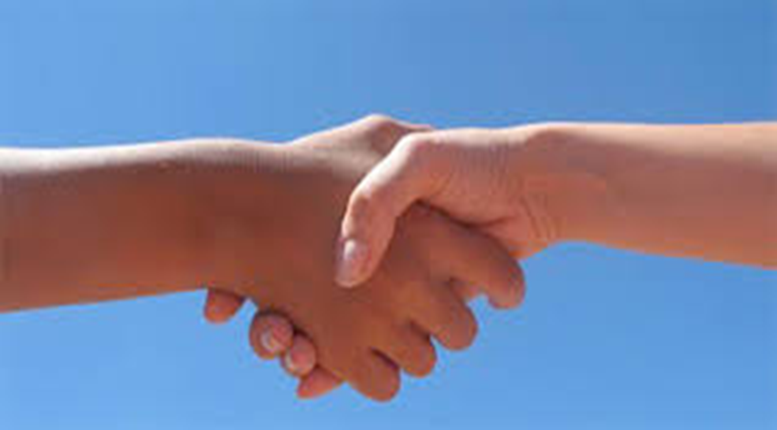
Приветствую вас!

Slide 4
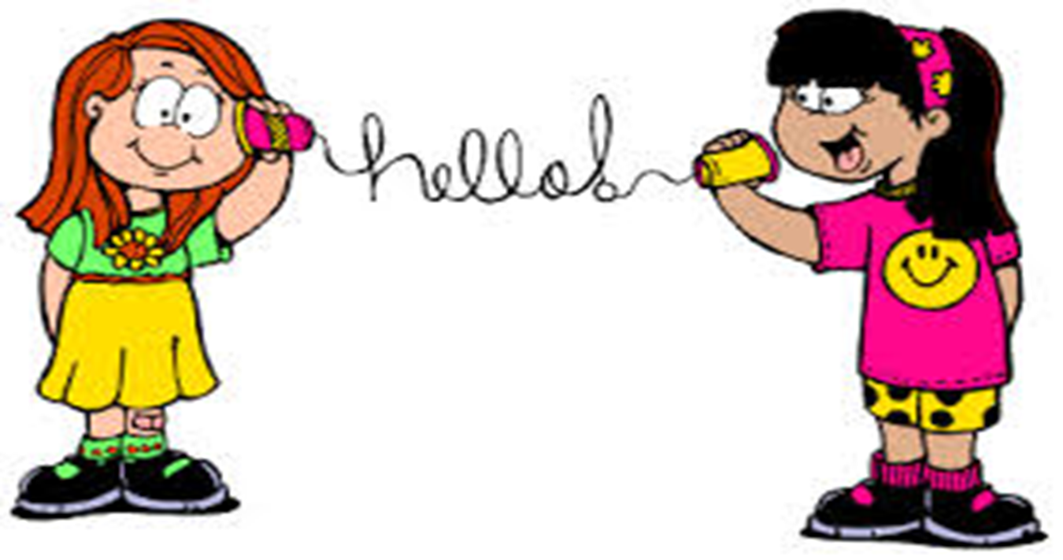
Алло! Добрый день, Аида.

Slide 5
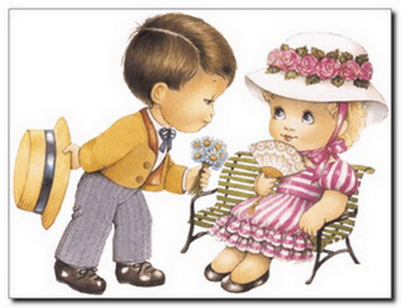
Добрый вечер!

Slide 6
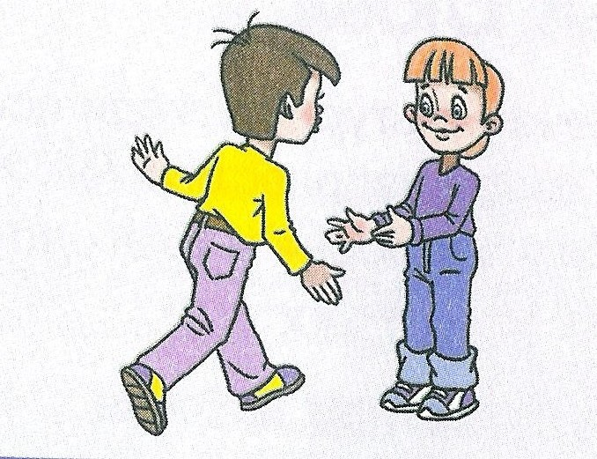
Здорово!

Slide 7
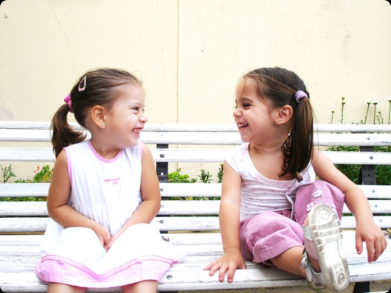
Доброго здоровья!

Slide 8
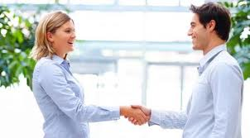
Привет!

Slide 9
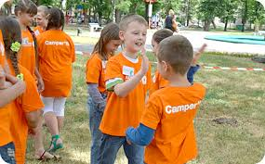
Салют!

Slide 10
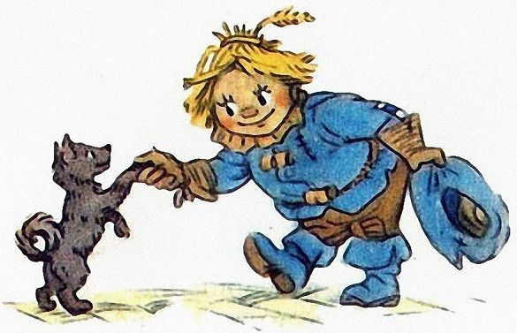
Нижайший поклон!

Slide 11

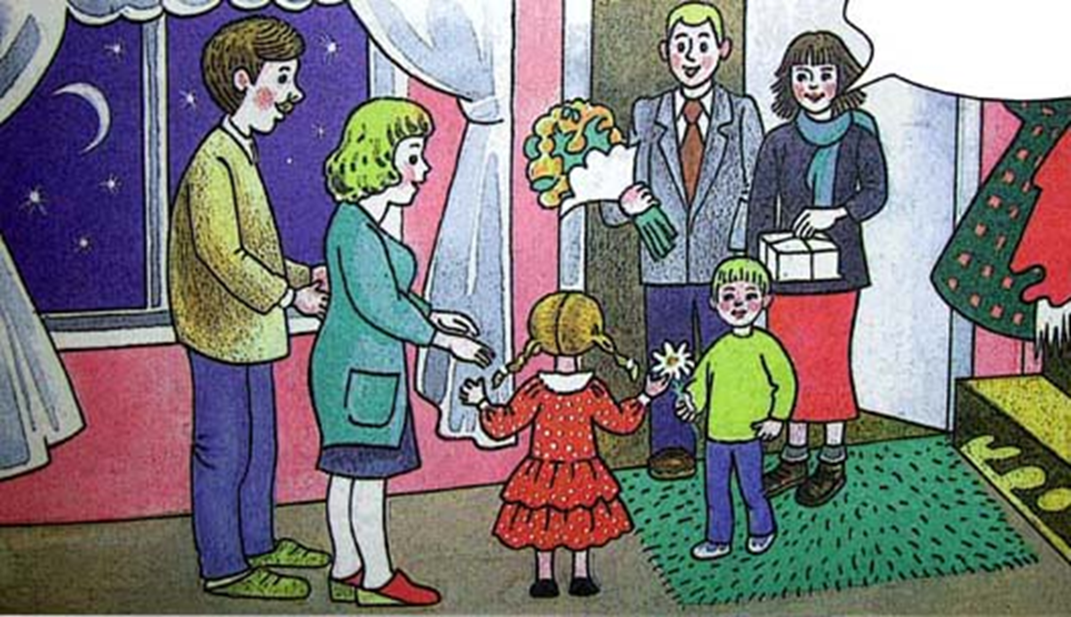
Что неправильно на картинке?

Slide 12
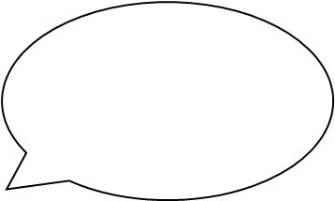
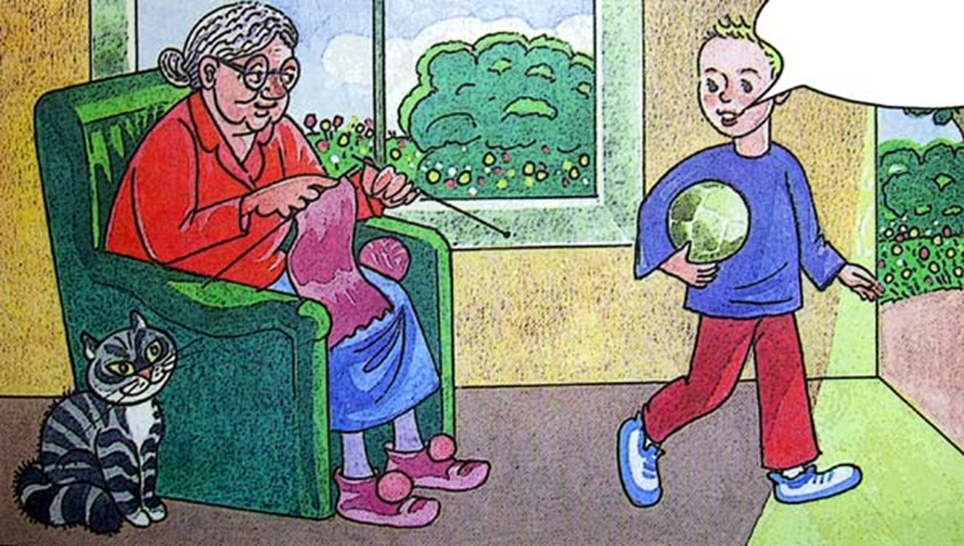
Добрый вечер!
Что неправильно на картинке?

